Slide 1
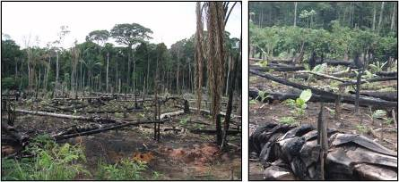
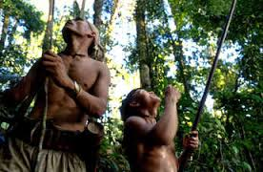
La Gestion Durable des Forêts
Des dispositifs de gestion limites
pour la prise en charge de la biodiversité
Le cas des forêts tropicales
Maya LEROY
(AgroParisTech – MRM)
Ecoforum XXV
LA FORET UNE CHANCE POUR LA BIODIVERSITE ? - 1 octobre 2018

Slide 2
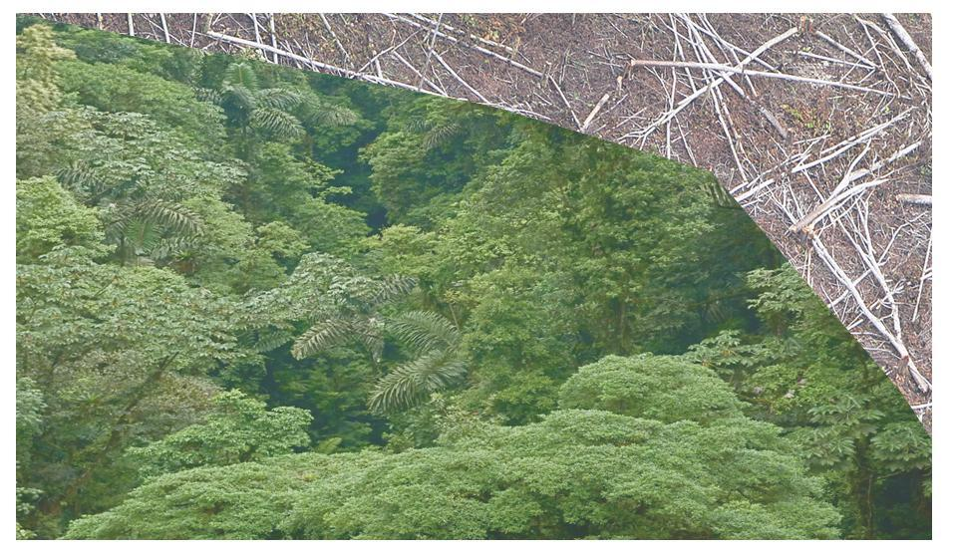
Déforestation : situation jusqu’en 1990 (Rio: 1992)
Taux de déforestation :
1.94 millions ha/an
Exploitation très limitée dans les tropiques
1700
1850

Slide 3
Déforestation : situation jusqu’en 1990 (Rio: 1992)
Taux de déforestation : 1.94 ha/an
Taux de déforestation :
1.94 millions ha/an
Exploitation très limitée dans les tropiques
Taux de déforestation :
2.97 millions ha/an
Exploitation industrielle
Modèle managériaux coloniaux
1700
1850
1920

Slide 4
Déforestation : situation jusqu’en 1990 (Rio: 1992)
Taux de déforestation :
1.94 millions ha/an
Exploitation très limitée dans les tropiques
Taux de déforestation :
2.97 millions ha/an
Exploitation industrielle
Modèle managériaux coloniaux
Taux de déforestation :
11.5 – 15.4 millions ha/an
Indépendances
Développement de l’agriculture
Sylviculture tropicale
Concept de rendement soutenu
1700
1850
1920
1980
1990
Notes:
Forest Resources Assessment (FRA) / livre GDF : 4 milliards d’ha (dont 1,5 milliards forêts tropicales et 1,3 milliards pour les 3 bassins tropicaux en 2011), 31% des terres.
Les forêts hébergent plus de 80 pour cent de la biodiversité terrestre, 27 000 espèces animales et végétales disparaissent chaque année à cause d'elle

Slide 5
Contexte après rio: La Gestion Durable des Forêts (GDF)
Taux de déforestation brute 1990-2000 : 16 millions ha/an
Taux de déforestation brute 2000-2010 : 13 millions ha/an
Le déforestation reste alarmante (2014 : 18 millions ha, 2016: 29,7 millions ha). Données plus optimistes: la déforestation nette (Chine, USA,…) si répond au Changement climatique problème vis-à-vis de la Biodiversité.
La dégradation des forêts s’avère aussi un problème majeur (en 2005, MEA estimait 800 Mha de forêts tropicales dégradées, aujourd’hui phénomène majeur Baccini et al. 2017) => effet sur Biodiversité et GES.
Essentiellement due à la conversion des terres pour l’agriculture (80%)
en majorité l’agriculture industrielle (soja, élevage bovin,…),
mais aussi plantations d’exportation (palmier à huile, cacao, caoutchouc,…),
systèmes où les petits producteurs sont aussi impliqués.
L’exploitation forestière entraine fortes dégradations, mais aussi mines, etc.
Principale réponse depuis 25 ans
« Gestion Durable des Forêts » / Sustainable Forest Management
Pourquoi pas plus d’effets ?
Notes:
Il y aurait même eu un bon en 2016 de 29,7 millions d’hectares, estimations publiées lundi 23 octobre par le Global Forest Watch (GFW)
Forest Resources Assessment (FRA)
Total des forêts : 4 milliards d’ha (dont 1,5 milliards tropicales 36% des forêts), 31% des terres.
3 bassins forêts tropicales : 1,3 milliards et de 2000-2010: 5,4 millions ha/an de déforestation « nette » sur les 3 bassins tropicaux.
Emission GES : Si l’industrie reste encore la principale activité émettrice (32% cumulée direct et indirect), l’agriculture est au même niveau que le transport (14% respectivement 15%) à quoi il faut ajouter un énorme contributeur : la déforestation 17% des GES (or cette déforestation est essentiellement due à la conversion des terres pour faire de l’agriculture : 80%)

Slide 6
La Gestion durable des forets (GDF)
s’appuie sur les principes Développement Durable (DD)
Intégrer les 3 piliers du DD (économique, social, environnemental): Convergence des 3 piliers/ Approche consensuelle.
Ne plus considérer l’environnement en dehors des processus économiques, l’intégrer dans les échanges, en particulier marchands.
Moins de réglementation, moins d’Etat: Approches volontaires non contraignantes.
domaine de l'économie politique
et socio-économie
domaine du développement durable
Société
Économie
Société
Économie
ressources
pollutions
ressources
pollutions
Environnement
Nature

Slide 7
Caractéristiques des modes de gestion dominants
proposés par le Développement Durable (DD)
LES PRINCIPALES REPONSES PROPOSEES
Développer des systèmes multi-acteurs qui favorisent les échanges: management participatif, approches intégrées.
Développer des outils économiques qui favorisent les échanges et les contrats entre acteurs: en donnant un prix aux ressources naturelles et aux services environnementaux,
Intégrer l’environnement dans les politiques sectorielles.

Slide 8
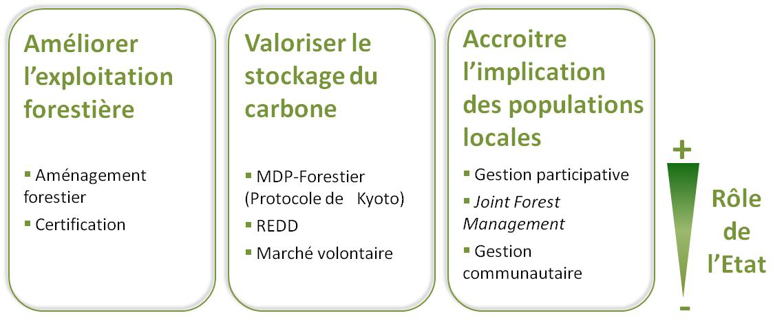
La Gestion Durable des Forêts (GDF)
Déclinaison opérationnelle = Un nombre limité de dispositifs de gestion
Etat est appelé à jouer un rôle d’encadrement juridique plus que d’entité gestionnaire.
Transfert de gestion l’Etat vers les privés et/ou les communautés
Forte activité législative et réglementaire: favoriser les nouveaux dispositifs et délimiter les domaine de la gestion publique
Leroy et al. 2013 & 2015 (2500 références : corpus juridique, scientifique, littérature grise, 40 entretiens, + plusieurs monographies )
Notes:
Il y aurait même eu un bon de 29,7 millions d’hectares, selon des estimations publiées lundi 23 octobre par le Global Forest Watch (GFW)

Slide 9
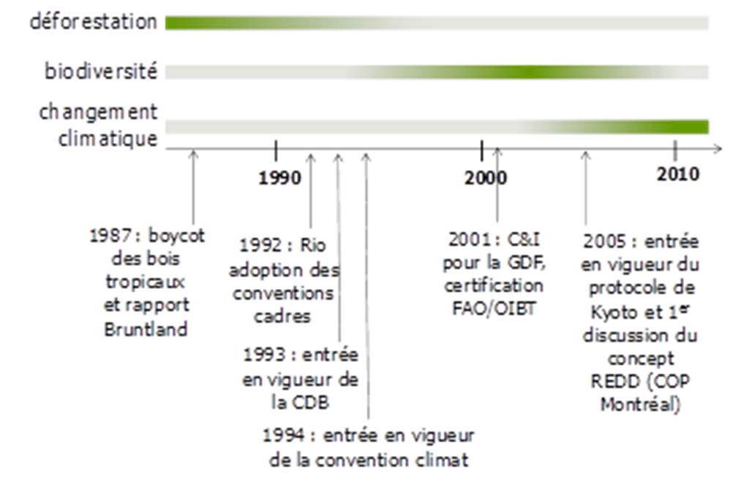
GDF et Biodiversité
Evolution des préoccupations environnementales dans la littérature scientifique sur la GDF

Slide 10
GDF et Biodiversité
La GDF explicite peu ses performances environnementales, et ses effets sur la biodiversité, très peu évalués.
Fait confiance, dans une logique DD, à l’intégration « automatique » du pilier environnemental dans les dispositifs mis en oeuvre
Exploitation forestière durable = Valorisation économique de la forêt (bois) assurer son maintien à long terme: En préservant le couvert forestier préserve sa biodiversité, ses fonctions et services environnementaux tout en soutenant le développement socio-économique des territoires.
Biodiversité centrée sur la ressource arborée exploitée. En zone tropicale une difficulté majeure à assurer un seuil de prélèvement durable des essences commerciales.
Quelques rares études sur les PFNL
Quelques rares études sur la faune, mais pas d’étude systématique faune-habitat
Modification des équilibres écologiques et de la biodiversité en forêt exploitée, même en situation de gestion contrôlée.

Slide 11
GDF et Biodiversité
Dispositifs de gestion participative : Font là aussi l’hypothèse que les savoir-faire des populations permettront une intégration de la dimension biodiversité.
Différentes situations locales difficilement généralisables, mais souvent logiques socio-économiques priment, peu de valorisation biodiversité.
Valorisation et stockage du carbone : MDP- Forestiers, REDD+/PSE le principe de performance environnementale « carbone »: Il est considéré comme une thématique « chapeau » favorisant aussi la biodiversité surtout si double certification (VSC et CCBA).

Slide 12
Performance environnementale de la REDD+ détermine les financements et la mise en œuvre
SCÉNARIO DE RÉFÉRENCE ‘tendanciel’
Émissions de GES
liées à la déforestation et (ou)
dégradation forestière
Début période accréditation
REDD+=$$
MISE EN ŒUVRE D’ACTIVITÉS DE CONSERVATION ENVIRONNEMENTALE
= PERFORMANCE
CLIMATIQUE
SCÉNARIO REDD+ - Réduction des activités qui causent la déforestation
Période de référence
historique
Sous-période
de 3 ans
Temps
30 ans
Notes:
Em 2011, já são mais de centenas de iniciativas registradas, segundo uma publicação do Idesam em 2009, já se contava 17 projetos lançados na Americana financiados via fundos e via mercado de carbono voluntário.
Na minha pesquisa de doutorado, me interesso em um deles. É o Projeto de Carbono Florestal Suruí que está sendo desenvolvido dentro de uma terra indígena chamada Sete de Setembro que acolhe o povo Paíter-Suruí, localizada em uma região de forte pressão antrópica, dentro do dito Arco do desmatamento, no limite entre os Estados de Rondônia e de Mato Grosso. O projeto se desenvolve via mercado de carbono voluntário.

Slide 13
GDF et Biodiversité
Valorisation et stockage du carbone : MDP- Forestiers, REDD+/PSE le principe de performance environnementale « carbone »: Il est considéré comme une thématique « chapeau » favorisant aussi la biodiversité surtout si double certification (VSC et CCBA).
Enorme « instrumentation managériale » (poids des experts) qui impose des contraintes très mal adaptées aux pratiques des populations locales
S’assurer que les montants des rémunérations vont permettre les changements de comportements, les alternatives, ou le maintien des activités de protection, en particulier sur la biodiversité.

Slide 14
CONCLUSION : Un énorme Décalage entre les Dispositifs proposés
et les Situations concrètes d’action
1- Action sur le secteur forestier : Exploitation forestière durable
L’intégration de la biodiversité très limitée : quantités produites à moindre coût reste la logique prioritaire
Face à la déforestation : moins le secteur forestier que le secteur agricole qui pose problème => choix du secteur productif sur lequel agir.
Pas de dispositifs prioritaires pour la Conservation: les aires protégées (AP) ont mauvaise presse.
2- Mobiliser des « crédits » pour le stockage du carbone
Enorme « instrumentation managériale » qui impose des contraintes très mal adaptées aux pratiques des populations locales, augmente coûts d’expertise, et peu efficace sur la biodiversité.
3- Dispositifs participatifs multi-acteurs :
Même dans les cas où les populations décident d’être acteurs, peu d’action biodiversité, et perte de contrôle sur la gestion et la mobilisation des fonds et des systèmes financiers dans lesquels ils s’engagent.

Slide 15
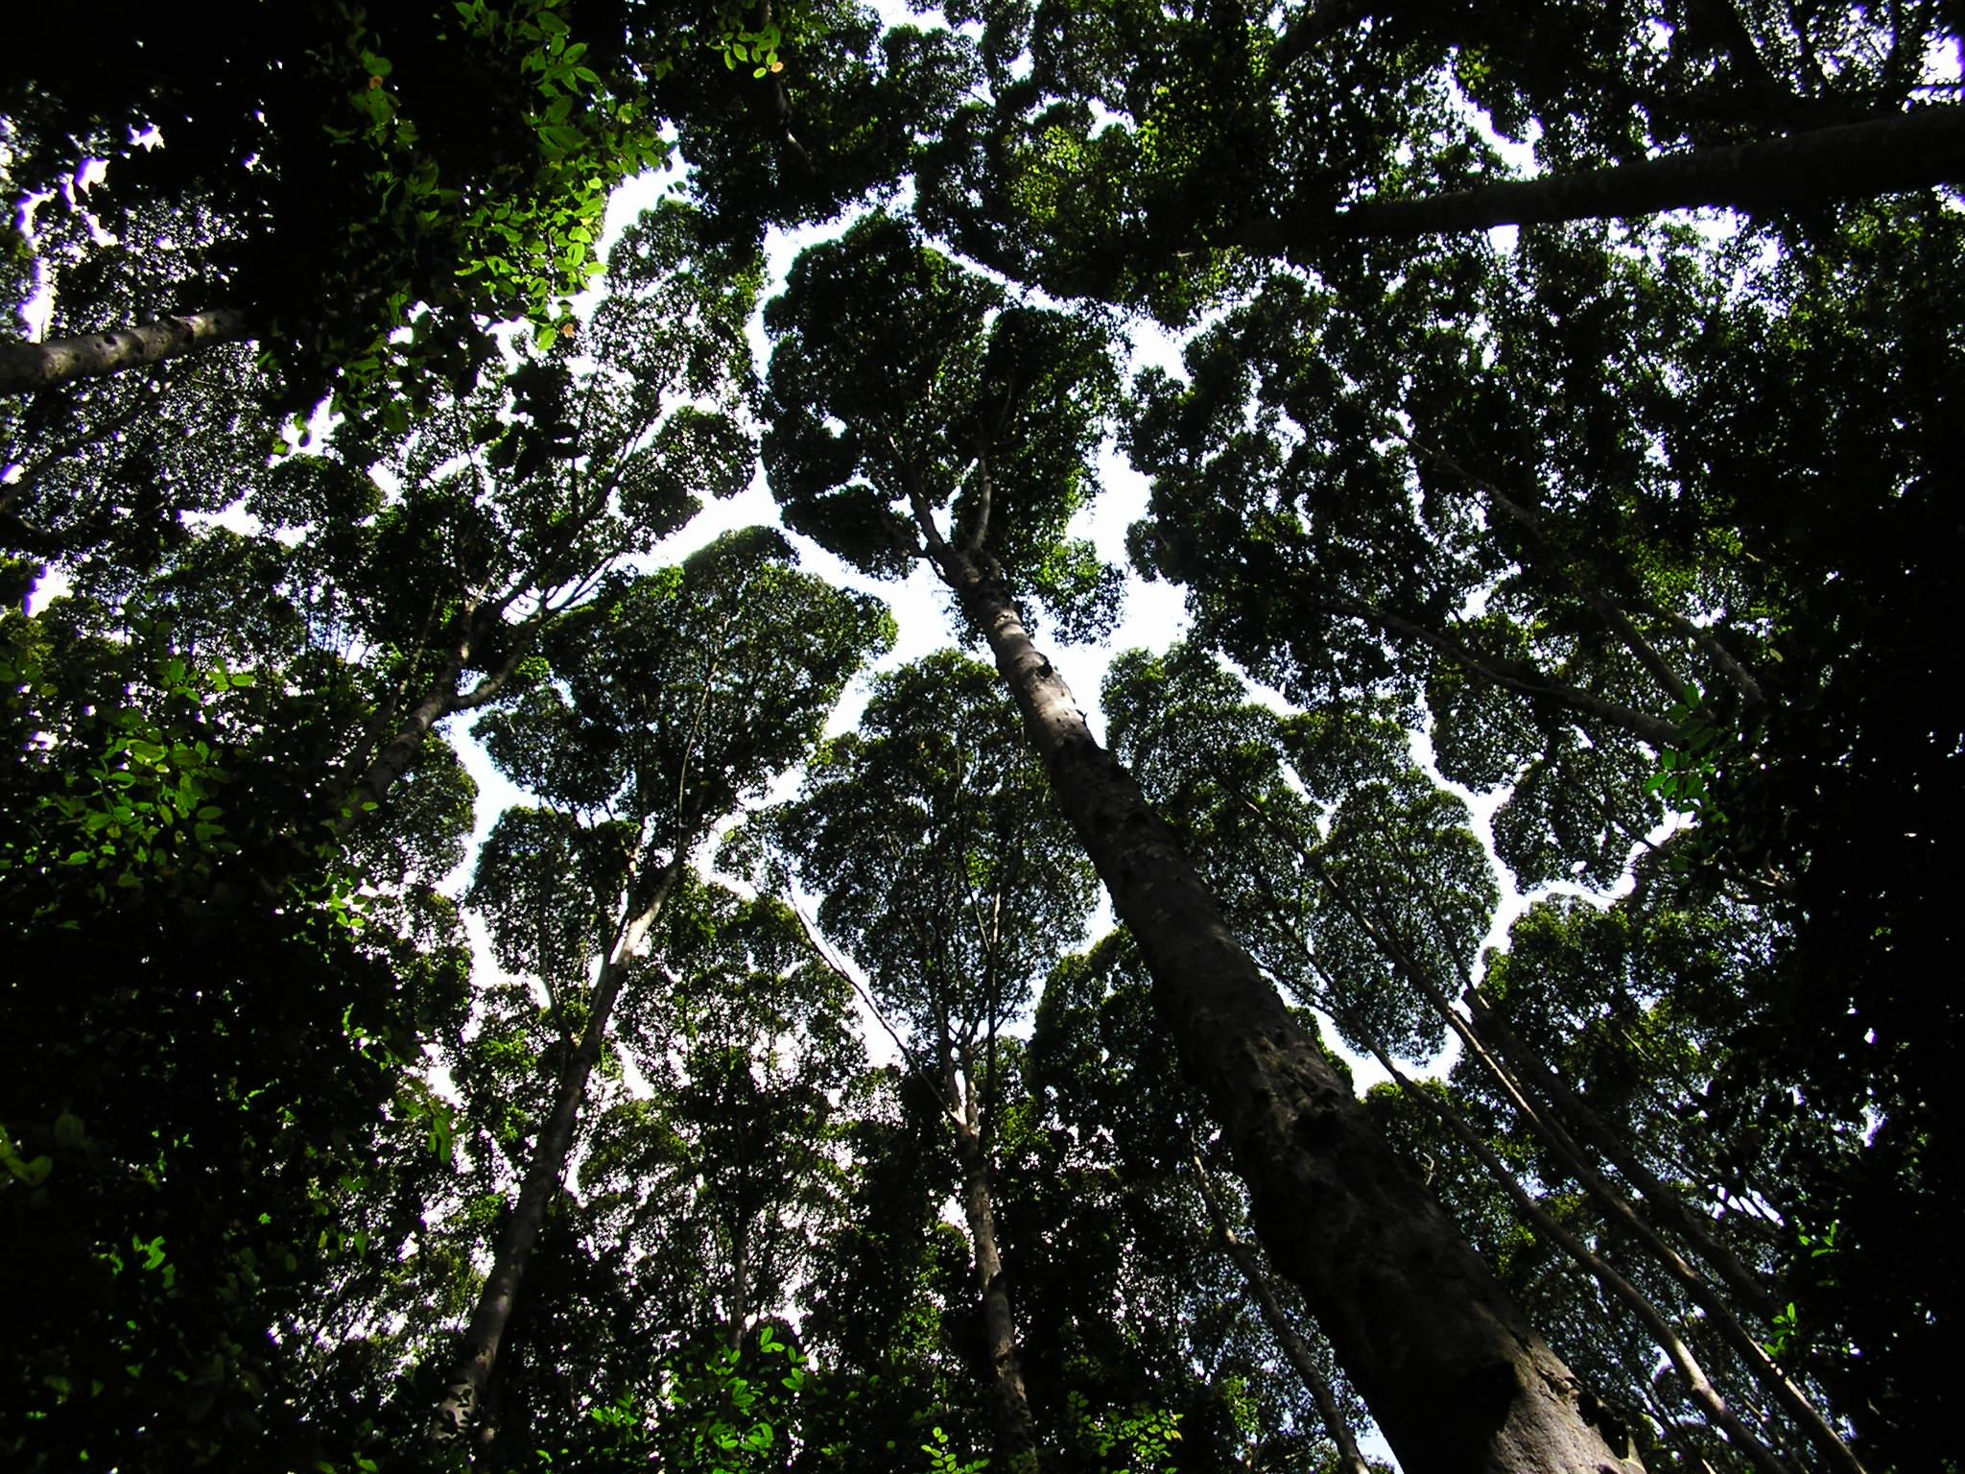
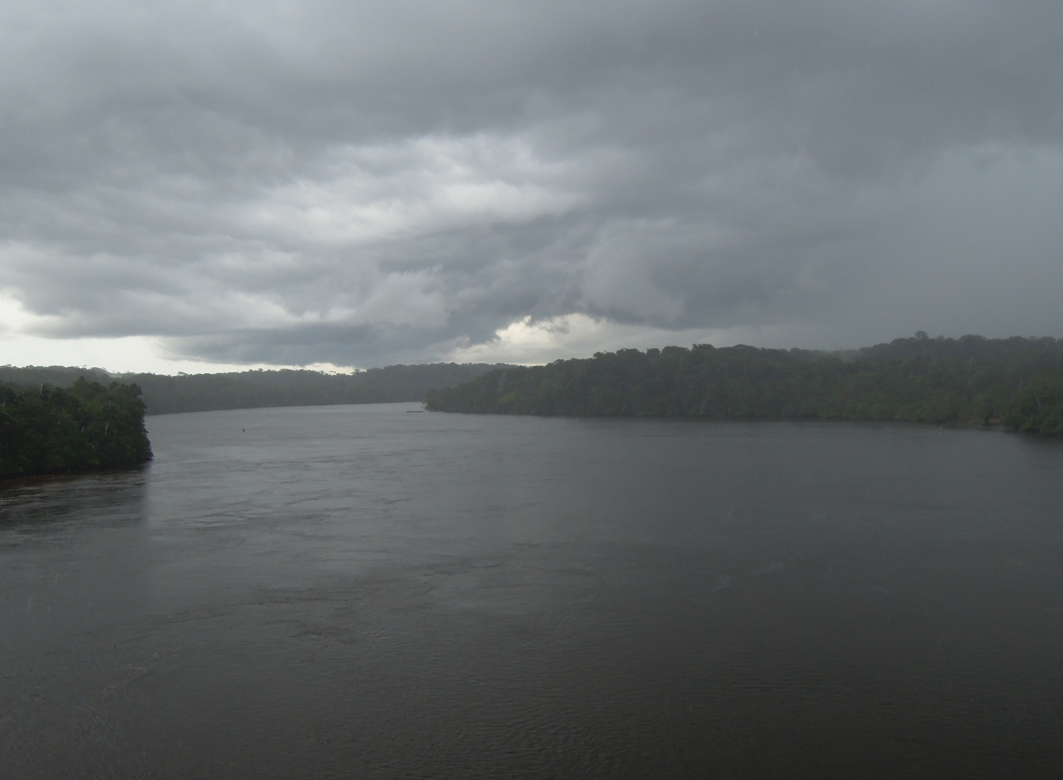
Merci pour votre attention

